Slide 1



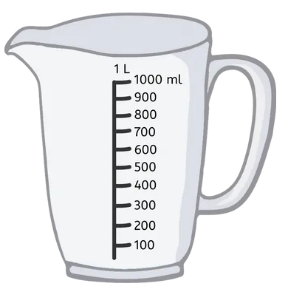
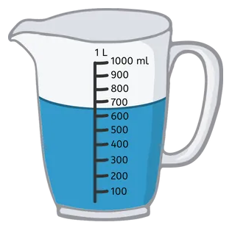
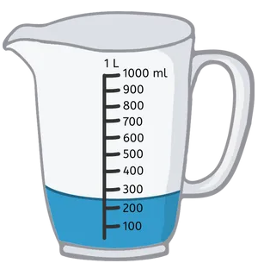





Prova
Nom i cognoms:
Data:
1. Quants gots pots omplir amb un bric de llet? (1 punt).
Amb un bric de llet pots omplir gots.
2. Pinta el pitxer per a omplir-lo fins als 450 ml (1 punt).
3. Indica la quantitat d’aigua que conté cada recipient (1 punt):
ml
ml
4. Convertix a centilitres estes mesures de capacitat (1 punt):
7l i 25 cl = cl
9l i 20 cl = cl
5. Marta té una botella de 2 l d’aigua. Si n’ha begut 100 cl, quants litres li queden en la botella? (1 punt).
Li quedarán d’aigua en la botella.
Mètode Snappet. Prova 10 4t. Pàgina 1 de 2.

Slide 2
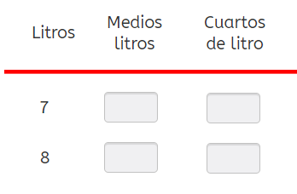


Prova
Nom i cognoms:
Data:
6. Completa (1 punt).
litres
mitjos litres
quarts de litres
7. Pots omplir una garrafa de 5 l amb 12 botelles d’1 quart de litre? Justifica la resposta (1 punt).
8. Escriu 3 coses que pesen aproximadament 1 gram i 3 coses que pesen aproximadament 500 grams (1 punt).
1 gram →
500 grams →
9. Indica si són verdaderes o falses estes afirmacions (1 punt):
8 quilos equivalen a 80 quarts de quilo.
2 mitjos quilos equivalen a 1 quilo.
4 quarts de quilo equivalen a 2 quilos.
6 quarts de quilo equivalen a 1 quilo i mig.
10. Encercla la mesura adequada en cada cas (1 punt).
1 quilo
1 gram
10 mil·ligrams
1 mil·ligram
Mètode Snappet. Prova 10 4t. Pàgina 2 de 2.

